Slide 1
关于循环标志（.ff）
（1）怎么样得到（测试例子）
（2）怎么样使用

Slide 2
Building a flow fact file in OTAWA is currently a hard task: loop headers are identified by their address in the execution memory space.（在OTAWA中构建一个流实例文件目前是一项艰巨的任务：循环头部由执行存储空间中的地址标识。）
构建.ff文件的更简单的方法是使用mkff。 在可执行文件上调用，它生成一个模板.ff文件，再将其中循环计数 ？被替换为 实际的循环次数。

Slide 3
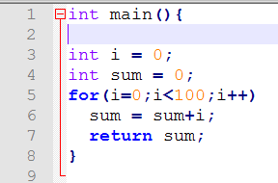
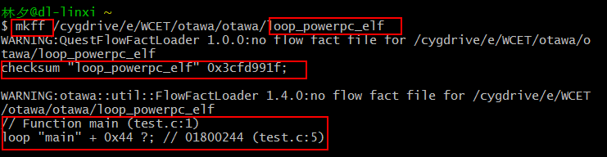
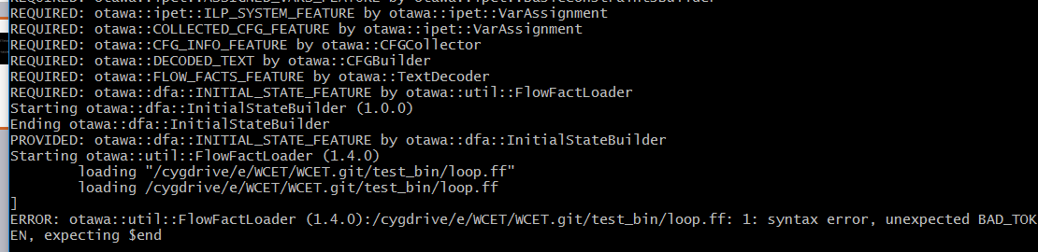
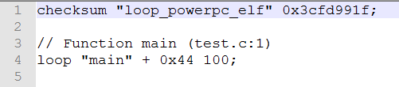
example
编译得到可执行 elf 文件
100次循环的c程序loop.c
调用mkff 会产生模板
注意：在文件最后结束处加换行，不然可能出错，另外，应该用UltraEdit 另存一下换行符为 Unix 换行符 -LF
将模板写入 .ff 文件中

Slide 4
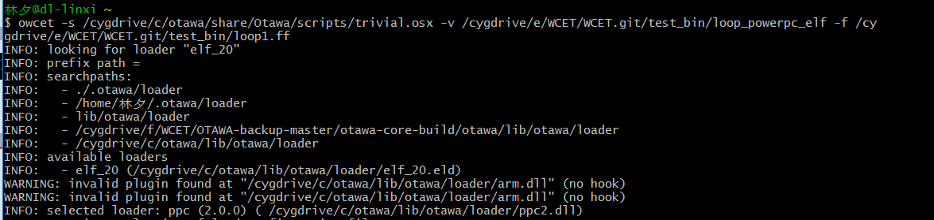
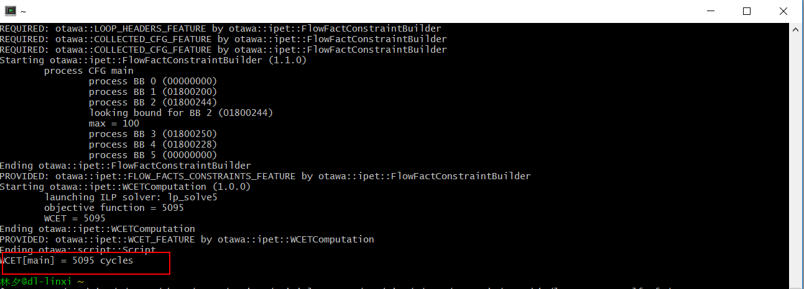
选择一个script .osx文件 以及 刚得到.ff文件 运行,即可以得到包含循环的程序的wcet时间

Slide 5
owcet -s script选择
选择trivial.osx 计算结果将和oipet 一致（不考虑硬件）
选择 generic.osx 会报错（找不到cache 无平台描述信息）

Slide 6
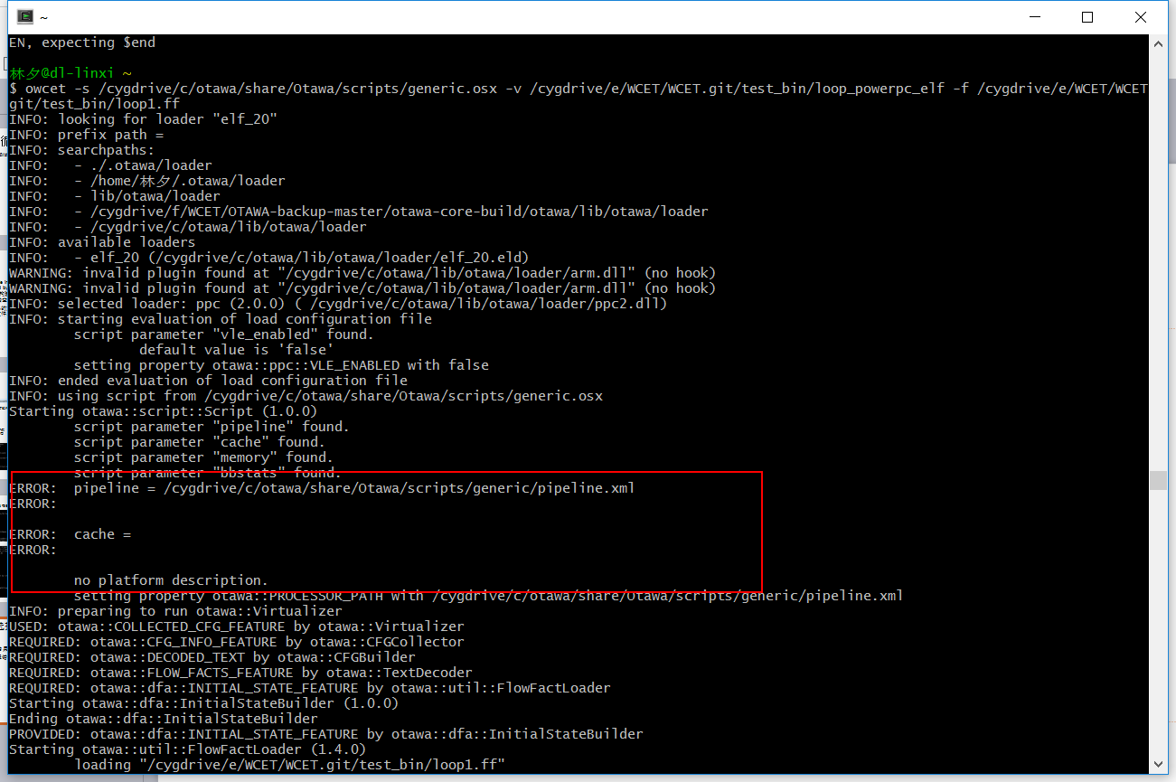
使用generic.osx 报错

Slide 7
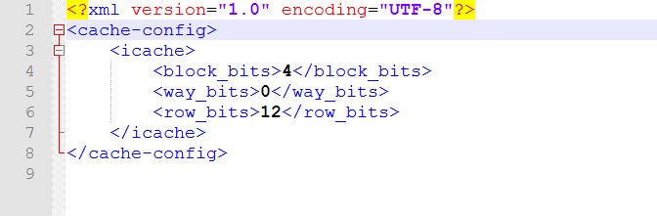
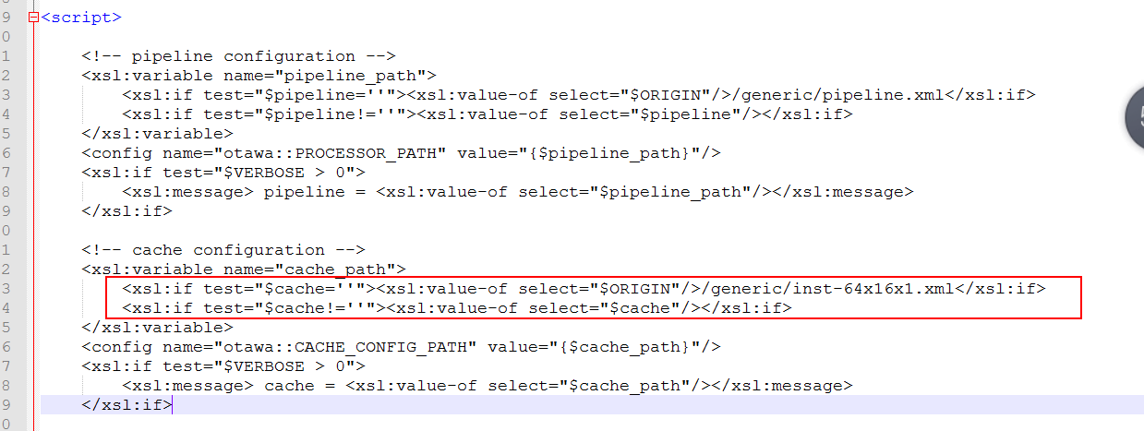
尝试自己添加cache描述文件，再在generic.osx中加入cache路径另存为test.osx测试

Slide 8
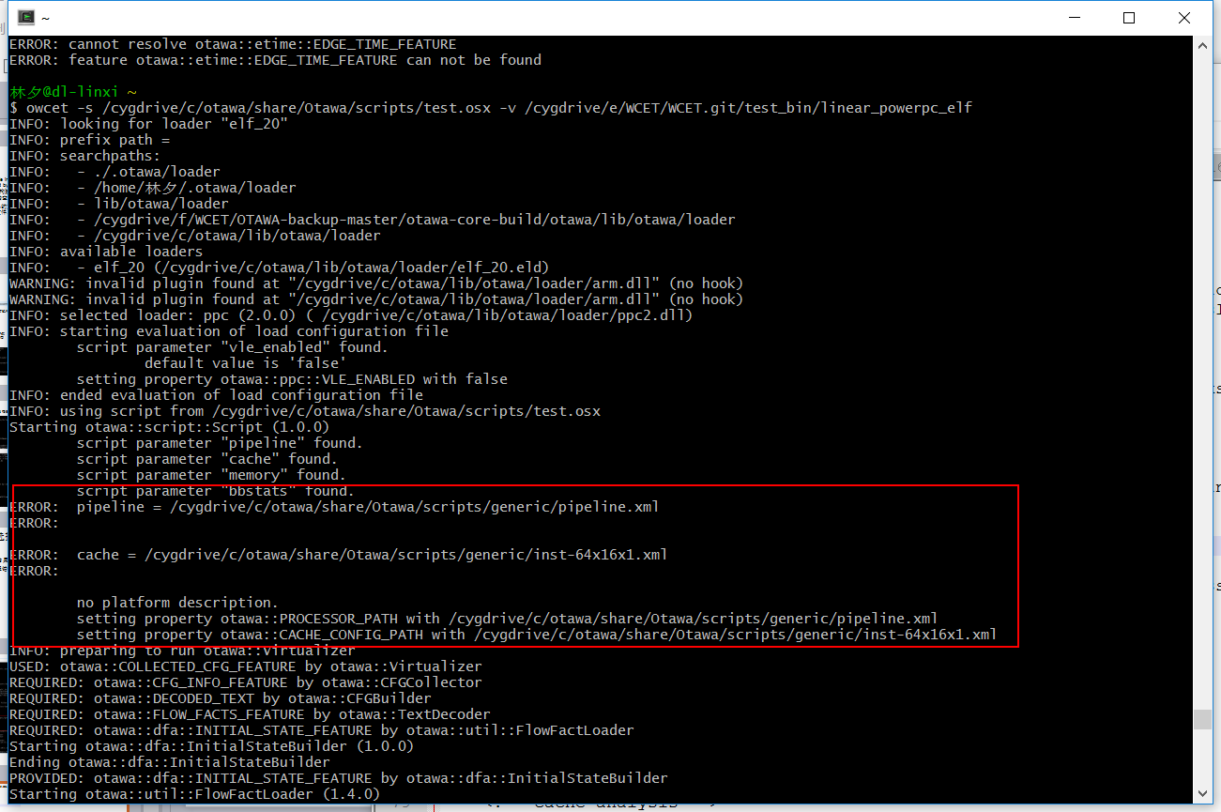
仍然会报错

Slide 9
